Slide 1
Ο ΜΥΘΟΣ ΤΗΣ ΑΜΥΓΔΑΛΙΑΣ
ΝΗΠΙΑΓΩΓΕΙΟ ΡΙΖΟΚΑΡΠΑΣΟΥ 2021 Γ.Φ.

Slide 2
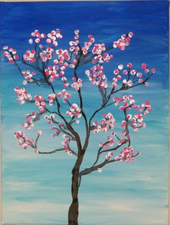
Οι αρχαίοι παιδιά μου, δημιούργησαν έναν μύθο για την αμυγδαλιά που εξηγεί το παράκαιρο και παράτολμο άνθισμά της!

Slide 3
Ήταν κάποτε στην Θράκη μια πανέμορφη πριγκίπισσα η Φυλλίς. Ερωτεύτηκε τον γιο του Θησέα, τον Δημοφώντα. Παντρεύτηκαν αλλά μετά από λίγο καιρό, ο νεαρός Αθηναίος νοστάλγησε την πατρίδα του
Λένε λοιπόν πως κάποτε η αμυγδαλιά, πριν γίνει δέντρο ήταν γυναίκα. Ονομαζόταν Φυλλίς και ήταν κόρη βασιλιά της Θράκης. Και η ιστορία της ξεκινάει κάπως έτσι…

Slide 4
Έτσι κι έγινε και η ερωτευμένη Φυλλίς έμεινε μόνη να περιμένει τον εκλεκτό της για χρόνια ώσπου μαράζωσε και πέθανε από την θλίψη της!
Η ερωτευμένη πριγκίπισσα μη αντέχοντας να τον βλέπει στεναχωρημένο τον άφησε να γυρίσει πίσω και αν την αγαπούσε πραγματικά θα ξαναγύριζε και τότε θα ήταν πραγματικά και ειλικρινά δικός της

Slide 5
Κάποτε με τα χιόνια του Γενάρη γύρισε ο γιος του Θησέα. Σαν έμαθε τον τραγικό χαμό της αγαπημένης του, πήγε, αγκάλιασε το δέντρο και αυτό άρχισε να βγάζει τρυφερά φύλλα και άνθη
Οι Θεοί που ήξεραν την ιστορία της την λυπήθηκαν και την μεταμόρφωσαν σε δέντρο για να μπορεί να περιμένει για περισσότερα χρόνια τον αγαπημένο της.

Slide 6
Η Αγάπη πάντα νικά! Να έχουμε πάντα ελπίδα για το καλύτερο!

